Slide 1
Лекция 1. Установка и первичная настройка Windows 10/11

Slide 2
Учебные вопросы
Редакции Windows 10/11: Home, Pro, Enterprise и ограничения редакций.
Требования к установке: UEFI, GPT, Secure Boot и TPM.
Чистая установка Windows с ISO-образа.
Локальная и Microsoft Account, создание административной и обычной учётной записи.
Драйверы устройств и Device Manager.
Настройка имени компьютера, времени, языка, сети и обновлений.
Установка базового программного обеспечения.
Создание контрольной точки или резервной копии учебной ВМ.
Проверка готовности рабочего места.

Slide 3
1. Редакции Windows
Версия и редакция Windows
Windows 10 и Windows 11 — версии операционной системы.
Home, Pro и Enterprise — редакции Windows.
Версия определяет поколение системы и срок поддержки.
Редакция определяет доступные функции администрирования.
Внешне редакции похожи, но имеют разные возможности.
Выбор зависит от назначения рабочего компьютера.

Slide 4
Windows 10 и Windows 11
Windows 11 используется как основная система для новых компьютеров.
Поддержка обычных редакций Windows 10 завершилась 14 октября 2025 года.
Windows 10 продолжает работать, но без стандартных обновлений безопасности.
Она может использоваться на старом оборудовании и учебных стендах.
Для нового рабочего места предпочтительна Windows 11.
Перед установкой проверяют совместимость оборудования.

Slide 5
Windows Home
Home предназначена для домашнего использования.
Поддерживает основные программы и пользовательские функции.
Может работать в рабочей группе.
Не присоединяется к локальному домену Active Directory.
Не подходит для полноценного централизованного управления.
Для рабочего места организации Home обычно недостаточно.

Slide 6
Windows Pro
Pro предназначена для профессиональных рабочих мест.
Поддерживает присоединение к домену Active Directory.
Позволяет применять доменные и локальные групповые политики.
Поддерживает BitLocker, Hyper-V и входящие RDP-подключения.
Подходит для рабочих компьютеров организации.
Для учебного доменного стенда рекомендуется Windows 11 Pro.

Slide 7
Windows Enterprise
Enterprise основана на возможностях редакции Pro.
Предназначена для крупных организаций.
Поддерживает расширенные функции управления и безопасности.
Обычно используется с корпоративными лицензиями.
Требует централизованной инфраструктуры управления.

Slide 8
Выбор редакции Windows
Домашний компьютер — Windows Home.
Рабочее место организации — Windows Pro.
Корпоративный парк устройств — Windows Enterprise.
Для доменного клиента требуется Pro или Enterprise.
Перед установкой проверяют лицензию и нужные функции.
Выбранную редакцию фиксируют в паспорте компьютера.

Slide 9
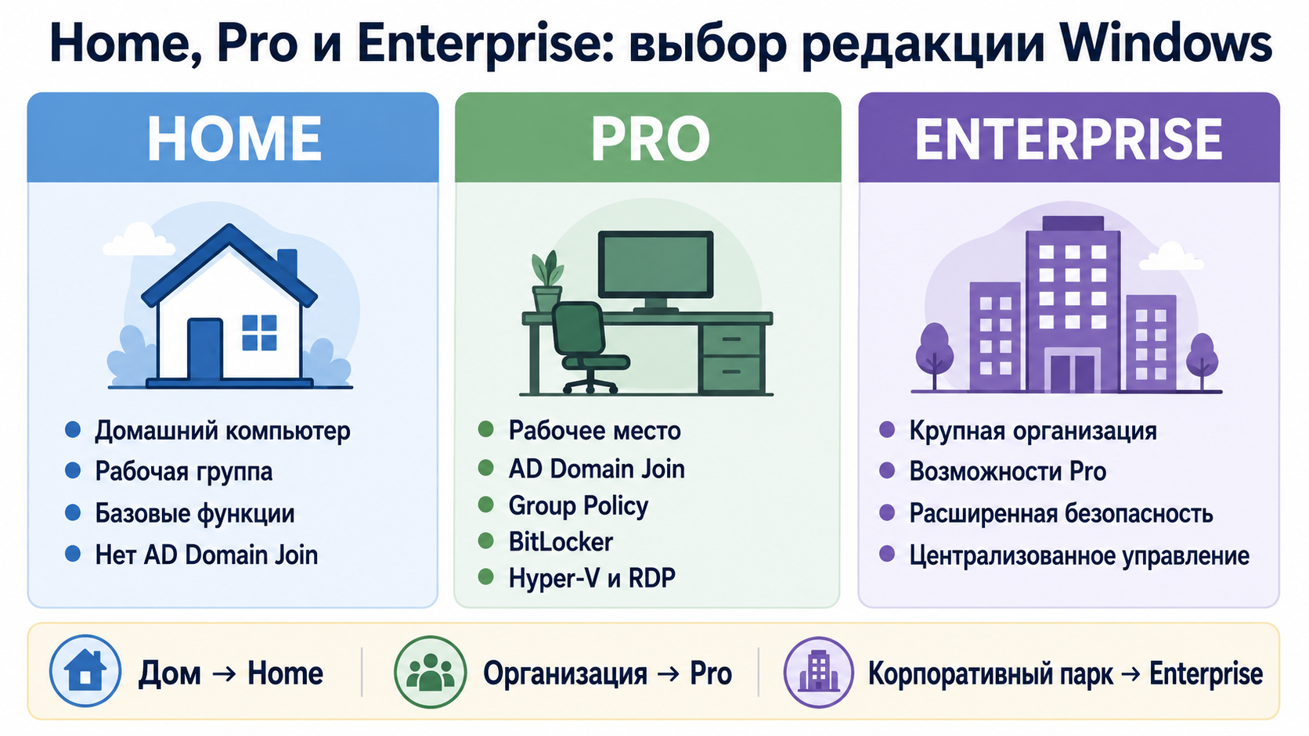
Home, Pro и Enterprise: выбор редакции Windows

Slide 10
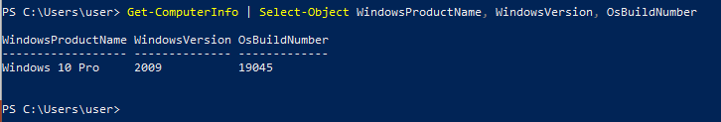
Проверка установленной редакции:
Главный вывод:
Для обычного рабочего места организации и учебного доменного стенда используется Windows 11 Pro.

Slide 11
2. Требования к установке: UEFI, GPT, Secure Boot и TPM.
Что проверяют перед установкой?
Совместимость процессора с выбранной версией Windows.
Объём оперативной памяти и свободное место на диске.
Режим загрузки: UEFI или Legacy BIOS.
Тип разметки системного диска: GPT или MBR.
Поддержку Secure Boot и TPM.
Наличие драйверов для оборудования.
Для Windows 11 требуется совместимый 64-разрядный процессор, не менее 4 ГБ RAM и накопитель от 64 ГБ.

Slide 12
BIOS и UEFI
BIOS и UEFI запускаются раньше операционной системы.
Они проверяют оборудование и выбирают загрузочное устройство.
Legacy BIOS — устаревший режим совместимости.
UEFI — современный режим загрузки компьютера.
UEFI поддерживает Secure Boot и загрузку с GPT-диска.
Для Windows 11 требуется UEFI.
Для Windows 11 системная прошивка должна поддерживать UEFI и Secure Boot.

Slide 13
GPT и MBR
MBR — старый способ разметки диска.
GPT — современная таблица разделов.
GPT поддерживает большие диски и больше разделов.
При установке в режиме UEFI системный диск обычно использует GPT.
Legacy BIOS обычно связан с загрузкой с MBR.
Для новой установки Windows 11 рекомендуется UEFI + GPT.
Важно
UEFI → GPT
Legacy BIOS → MBR
Переключение режима загрузки без подготовки диска может привести к ошибке запуска Windows.

Slide 14
Secure Boot
Secure Boot — функция безопасности UEFI.
Она проверяет цифровую подпись загрузочных компонентов.
Неподписанный или изменённый загрузчик может быть заблокирован.
Secure Boot помогает защищаться от загрузочных вредоносных программ.
Для Windows 11 компьютер должен поддерживать Secure Boot.
Настройка выполняется в UEFI компьютера или виртуальной машины.
Secure Boot разрешает запуск доверенных подписанных компонентов на этапе загрузки.

Slide 15
TPM 2.0
TPM — доверенный платформенный модуль.
Он может быть отдельным чипом или функцией прошивки.
TPM защищает криптографические ключи и данные безопасности.
Используется BitLocker, Windows Hello и другими функциями Windows.
Для Windows 11 требуется TPM версии 2.0.
В виртуальной машине используется виртуальный TPM — vTPM.
Требование TPM 2.0 распространяется и на поддерживаемые установки Windows 11 в виртуальных машинах.

Slide 16
Как проверить готовность компьютера
Проверка режима загрузки:
Win + R => msinfo32
В окне «Сведения о системе» проверяют:
Режим BIOS: UEFI
Состояние безопасной загрузки: Вкл.
Проверка TPM:
Win + R => tpm.msc
Проверка диска:
Управление дисками
Свойства диска
Тома
Стиль раздела: GPT

Slide 17
Требования учебной виртуальной машины
Тип ОС: Windows 11 64-bit.
Прошивка виртуальной машины: UEFI.
Системный диск: GPT.
Оперативная память: минимум 4 ГБ.
Процессоры: не менее двух виртуальных ядер.
Secure Boot и vTPM включаются при поддержке гипервизора.
Для комфортной учебной работы лучше выделить:
2–4 vCPU
8 ГБ RAM
80–100 ГБ диска

Slide 18
Типовые ошибки установки:
ВМ запущена в Legacy BIOS вместо UEFI.
Secure Boot или TPM отключены.
ВМ не имеет виртуального TPM.
Диск размечен как MBR при установке в режиме UEFI.
Выбрана неправильная архитектура ISO-образа.
Оборудование не соответствует требованиям Windows 11.
Нельзя устранять ошибку случайным переключением параметров. Сначала проверяют:
UEFI => Secure Boot => TPM => GPT => CPU/RAM/Disk

Slide 19
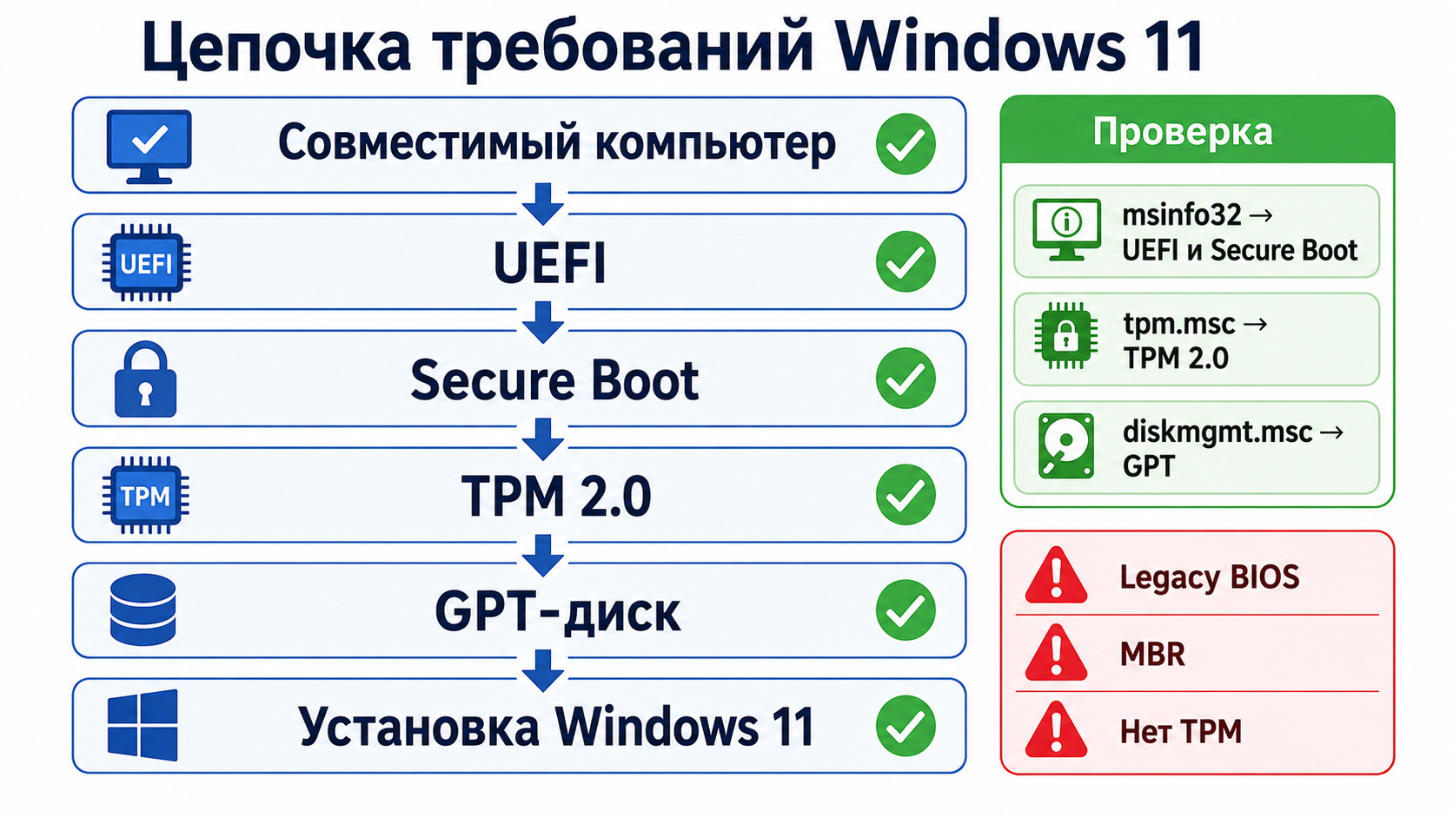
Цепочка требований Windows 11

Slide 20
3. Чистая установка Windows с ISO-образа.
Что такое чистая установка?
Windows устанавливается на пустой или очищенный раздел.
Старая система и приложения не сохраняются.
Настройки пользователя приходится выполнять заново.
Нужные данные заранее копируют на другой носитель.
В учебной работе используется отдельная виртуальная машина.
Чистая установка подходит для нового компьютера или полного переустановления.

Slide 21
Что подготовить до установки:
Официальный ISO-образ Windows 10 или Windows 11.
Лицензию для нужной редакции Windows.
Совместимый компьютер или виртуальную машину.
Не менее 4 ГБ RAM и диск от 64 ГБ для Windows 11.
UEFI, Secure Boot и TPM 2.0.
Резервную копию важных пользовательских данных.

Slide 22
Подключение ISO-образа
В виртуальной машине:
Создать новую ВМ.
Выбрать Windows 10/11 64-bit.
Подключить ISO к виртуальному DVD-приводу.
Включить UEFI, Secure Boot и TPM при необходимости.
Установить загрузку с виртуального DVD.
Запустить виртуальную машину.
На физическом компьютере
ISO записывают на загрузочный USB-накопитель с помощью официального средства создания установочного носителя.

Slide 23
Запуск установщика Windows
Загрузить компьютер с ISO или USB-накопителя.
Выбрать язык, формат времени и раскладку клавиатуры.
Нажать «Установить».
Ввести ключ продукта или пропустить этот шаг.
Выбрать редакцию, соответствующую лицензии.
Принять условия лицензии.
Важно
Установка неправильной редакции может привести к проблеме активации.

Slide 24
Выбор типа установки
Установщик предлагает два основных варианта:
«Обновление» сохраняет часть данных и приложений.
«Выборочная» выполняет чистую установку.
Для лабораторной работы выбирают «Выборочная».
Затем выбирают системный диск или незанятое пространство.
Windows автоматически создаёт необходимые служебные разделы.
Перед удалением разделов обязательно проверяют выбранный диск.
Предупреждение
Удаление раздела уничтожает находящиеся на нём данные.

Slide 25
Разделы системного диска
При установке Windows в режиме UEFI обычно создаются:
EFI System Partition — хранит загрузочные файлы.
Microsoft Reserved Partition — служебный раздел.
Основной раздел — содержит Windows и программы.
Recovery Partition — используется для восстановления.
Системный диск получает разметку GPT.
Служебным разделам обычно не назначаются буквы.
Junior-сисадмину не требуется создавать эти разделы вручную при обычной установке.

Slide 26
Копирование файлов и перезагрузка
Установщик копирует и подготавливает файлы Windows.
Компьютер несколько раз перезагружается.
После первой перезагрузки установка продолжается с диска.
Не нужно повторно запускать установку с ISO.
В ВМ ISO можно отключить после копирования файлов.
Затем запускается первоначальная настройка Windows — OOBE.
OOBE
Регион → раскладка → сеть → учётная запись → параметры системы

Slide 27
Типовые ошибки установки
Компьютер снова загружается с ISO и начинает установку заново.
Выбрана редакция, не соответствующая лицензии.
Удалён раздел не того диска.
Установщик не видит накопитель из-за отсутствующего драйвера.
Windows 11 сообщает об отсутствии TPM или Secure Boot.
ISO повреждён или скачан из ненадёжного источника.
Диагностика начинается с проверки:
ISO → настройки ВМ/UEFI → диск → редакция → требования Windows

Slide 28
Результат этапа установки
После завершения основного этапа:
Windows загружается с системного диска.
Открывается мастер первоначальной настройки OOBE.
Установщик больше не запускается с ISO.
Созданы системные и служебные разделы.
Установлена выбранная редакция Windows.
Следующим этапом создаётся пользовательская учётная запись.

Slide 29
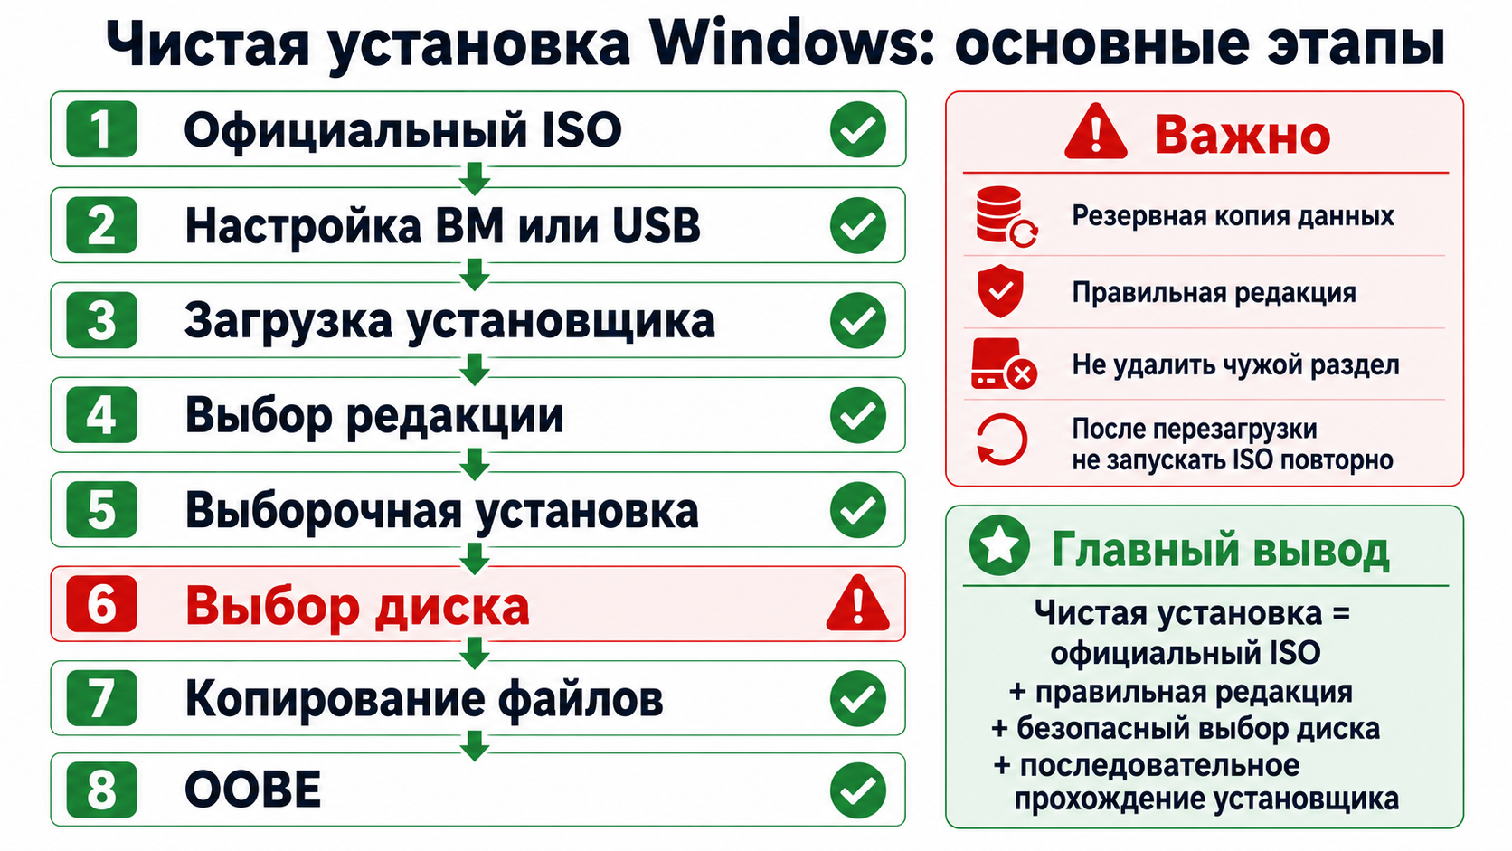
Диагностика

Slide 30
4. Локальная и Microsoft Account. Типы учётных записей
Для чего нужна учётная запись
Учётная запись определяет, кто работает за компьютером.
У каждого пользователя отдельный профиль и настройки.
В профиле хранятся документы, рабочий стол и параметры программ.
Один компьютер может иметь несколько пользователей.
Учётные записи отличаются способом входа и уровнем прав.
Пароль администратора нельзя передавать обычным пользователям.

Slide 31
Локальная учётная запись
Существует только на одном компьютере.
Не требует постоянного подключения к интернету.
Имеет локальное имя пользователя и пароль.
Настройки не синхронизируются между устройствами.
Подходит для учебной ВМ и автономного компьютера.
Управляется непосредственно на данном компьютере.

Slide 32
Учётная запись Microsoft
Связана с адресом электронной почты Microsoft.
Используется для входа в Windows и сервисы Microsoft.
Может синхронизировать часть настроек между устройствами.
Связывается с Microsoft Store и OneDrive.
Для первоначального подключения требуется интернет.
При необходимости её можно заменить локальной учётной записью.
Microsoft рекомендует Microsoft Account для персонального использования Windows, но система также поддерживает локальные учётные записи.

Slide 33
Администратор и обычный пользователь
Администратор
устанавливает программы и драйверы;
изменяет системные настройки;
создаёт других пользователей;
подтверждает административные действия через UAC.
Обычный пользователь
запускает установленные программы;
работает со своими файлами;
не может свободно изменять систему.

Slide 34
Безопасная модель учётных записей
На компьютере должна быть хотя бы одна административная учётная запись.
Для ежедневной работы лучше использовать обычного пользователя.
Административные права применяются только при необходимости.
Количество локальных администраторов следует ограничивать.
Встроенная учётная запись Administrator обычно отключена.
Нельзя давать всем пользователям права администратора.
Microsoft рекомендует ограничивать число администраторов и использовать стандартную учётную запись для повседневной работы.

Slide 35
Создание обычного пользователя
Путь в Windows 11:
Параметры
→ Учётные записи
→ Другие пользователи
→ Добавить учётную запись
Можно добавить Microsoft Account.
Можно создать локального пользователя.
Новая учётная запись обычно создаётся как стандартная.
Пользователю задают понятное имя.
После создания обязательно проверяют вход.

Slide 36
Изменение типа учётной записи
Путь:
Параметры
→ Учётные записи
→ Другие пользователи
→ Учётная запись
→ Изменить тип
Возможные типы:
Стандартный пользователь
Администратор
Перед понижением прав нужно убедиться, что на компьютере остаётся другой администратор.

Slide 37
Проверка учётных записей
Открыть список локальных пользователей:
Get-LocalUser
Проверить локальных администраторов:
Get-LocalGroupMember Administrators
Узнать текущего пользователя:
whoami
Проверка считается успешной, если обычный пользователь входит в систему, а административное действие запрашивает подтверждение.

Slide 38
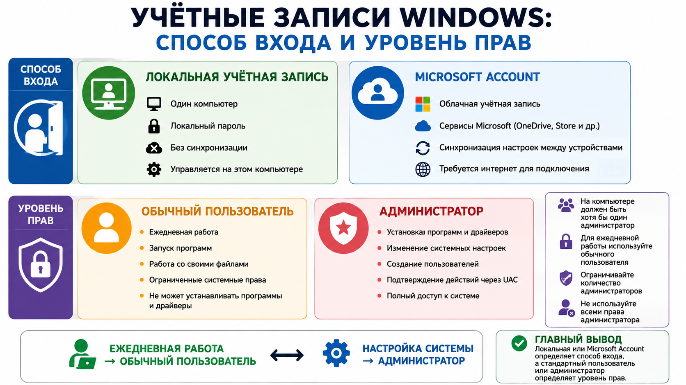
Диагностика

Slide 39
5. Драйверы устройств и Device Manager.
Что такое драйвер?
Драйвер связывает Windows с устройством.
Без драйвера оборудование может не работать.
Драйверы нужны для видеокарты, сети, звука и других устройств.
Часть драйверов Windows устанавливает автоматически.
Для некоторых устройств требуется драйвер производителя.
Неподходящий драйвер может вызвать ошибки системы.

Slide 40
Откуда устанавливаются драйверы
Из встроенного набора Windows.
Через Windows Update.
С сайта производителя компьютера.
С сайта производителя устройства.
Из корпоративного хранилища драйверов.
Не следует использовать неизвестные сайты и сборники драйверов.
Приоритет
Производитель компьютера
производитель устройства
Windows Update

Slide 41
Device Manager
Device Manager — средство управления оборудованием Windows.
Он позволяет:
просматривать установленные устройства;
находить устройства с ошибками;
проверять версию драйвера;
обновлять и удалять драйвер;
включать и отключать устройство;
просматривать Hardware ID.
Запуск:
Win + X → Диспетчер устройств
или:
devmgmt.msc

Slide 42
Состояние устройств
Нормальное устройство отображается без предупреждений.
Основные признаки проблемы:
жёлтый значок — ошибка устройства или драйвера;
стрелка вниз — устройство отключено;
неизвестное устройство — драйвер не найден;
устройство отсутствует — не обнаружено системой;
ошибка может сопровождаться цифровым кодом;
описание ошибки открывается в свойствах устройства.

Slide 43
Установка и обновление драйвера
Сначала определяют модель устройства.
Затем скачивают подходящий драйвер.
Проверяют версию Windows и архитектуру x64.
Создают точку восстановления или Snapshot ВМ.
Устанавливают драйвер и перезагружают систему.
После загрузки проверяют состояние устройства.
Важно
Нельзя обновлять все драйверы без причины.

Slide 44
Откат и удаление драйвера
Если устройство перестало работать после обновления:
открыть свойства устройства;
перейти на вкладку «Драйвер»;
выбрать «Откатить»;
перезагрузить Windows;
проверить работу устройства;
зафиксировать результат.
Удаление драйвера используют, если откат недоступен или установка повреждена.

Slide 45
Hardware ID
Hardware ID помогает определить неизвестное устройство.
Путь:
Свойства устройства
Сведения
ИД оборудования
Пример:
PCI\VEN_8086&DEV_15F3
VEN обозначает производителя.
DEV обозначает модель устройства.
По этим данным находят подходящий драйвер.
Драйвер скачивают только из доверенного источника.

Slide 46
Проверка после установки
После установки драйвера проверяют:
исчез ли предупреждающий значок;
определяется ли устройство;
работает ли сеть, звук или видео;
нет ли ошибок в Event Viewer;
сохранилась ли работа после перезагрузки;
соответствует ли версия драйвера ожидаемой.
Главный принцип:
→ Установить драйвер
→ перезагрузить
→ проверить устройство
→ проверить журнал

Slide 47
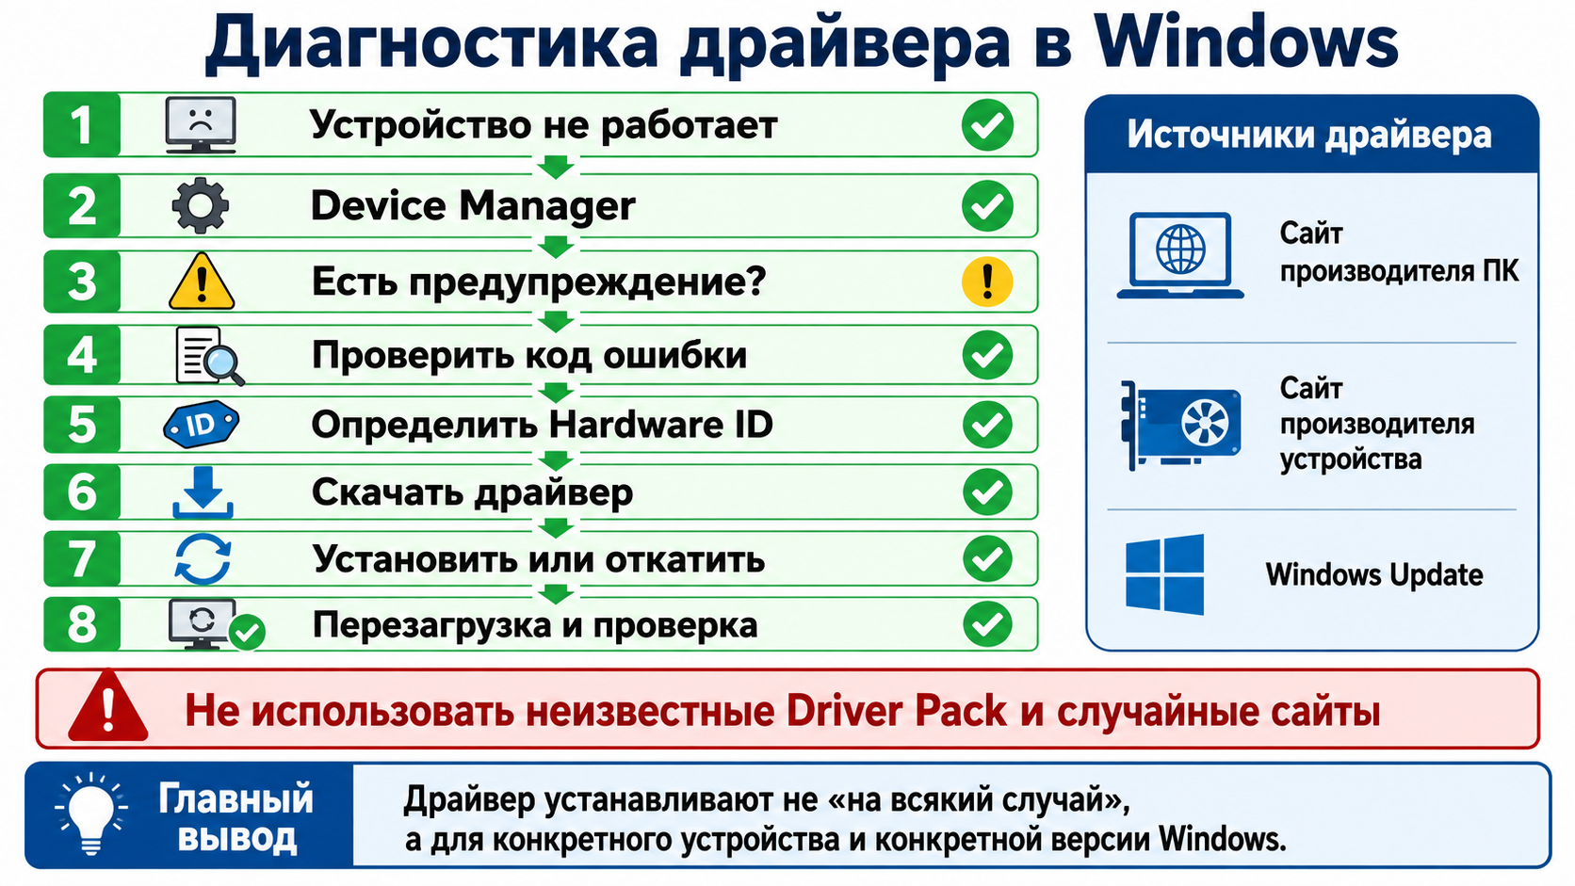
Диагностика

Slide 48
6. Настройка имени компьютера, времени,
языка, сети и обновлений.
Зачем нужна первичная настройка.
После установки Windows ещё не готова к работе.
Компьютеру назначают понятное имя.
Проверяют дату, время и часовой пояс.
Настраивают язык и раскладки клавиатуры.
Проверяют сеть и доступ в интернет.
Устанавливают обновления Windows.

Slide 49
Имя компьютера
Имя отличает компьютер от других устройств сети.
Оно должно быть коротким и понятным.
В организации используют единый стандарт имён.
Не следует использовать имя сотрудника как единственный признак.
После переименования требуется перезагрузка.
Имя фиксируют в паспорте рабочего места.
Пример:
ALM-IT-WS01

Slide 50
Изменение имени компьютера
Путь в Windows 11:
→ Параметры
→ Система
→ О системе
→ Переименовать этот компьютер
PowerShell:
Rename-Computer -NewName "ALM-IT-WS01" -Restart
Команду запускают от имени администратора.
Новое имя проверяют после перезагрузки.
Два компьютера не должны иметь одинаковое имя.

Slide 51
Дата, время и часовой пояс
Неверное время вызывает ошибки входа и сертификатов.
Обычно включают автоматическую установку времени.
Часовой пояс задают по месту использования компьютера.
Для Алматы используется часовой пояс UTC+5.
После настройки проверяют синхронизацию.
В домене время будет синхронизироваться с доменной инфраструктурой.
Путь:
→ Параметры
→ Время и язык
→ Дата и время
Windows использует службу времени W32Time и протокол NTP для синхронизации часов.

Slide 52
Язык и раскладка клавиатуры
Язык интерфейса и раскладка — разные параметры.
Обычно добавляют русский и английский языки ввода.
Ненужные раскладки лучше удалить.
Проверяют формат даты, времени и региона.
После добавления языка может измениться раскладка.
Переключение проверяют в текстовом редакторе.
Путь:
→ Параметры
→ Время и язык
→ Язык и регион
При изменении языка интерфейса Windows раскладка клавиатуры также может измениться.

Slide 53
Настройка сети
Проверяют состояние сетевого адаптера.
Для обычного клиента адрес чаще выдаёт DHCP.
Клиент должен получить IP, маску, gateway и DNS.
Сетевой профиль выбирают осознанно.
Public используется в недоверенной сети.
Private — в доверенной локальной сети.
Проверка:
ipconfig /all
Get-NetIPConfiguration

Slide 54
Проверка сетевого подключения
Проверки выполняют последовательно:
Адаптер
→ IP-адрес
→ Gateway
→ DNS
→ интернет или нужный сервис
Команды:
ping 127.0.0.1
ping <адрес-шлюза>
ping 8.8.8.8
nslookup microsoft.com
Test-NetConnection microsoft.com -Port 443
Успешный ping не гарантирует доступность конкретного приложения.

Slide 55
Windows Update
Обновления исправляют ошибки и уязвимости.
Сначала проверяют сеть, время и свободное место.
Затем запускают поиск обновлений.
Устанавливают доступные обновления.
Выполняют требуемую перезагрузку.
После загрузки повторно проверяют обновления.
Путь:
Параметры
→ Центр обновления Windows
→ Проверить наличие обновлений
Windows Update является основным механизмом получения исправлений безопасности и стабильности Windows 11.

Slide 56
Активные часы и перезагрузка
Обновления могут требовать перезагрузку.
Активные часы показывают период работы пользователя.
В это время Windows старается не перезапускать компьютер.
Перезагрузку лучше выполнять до передачи ПК пользователю.
После перезагрузки проверяют состояние системы.
Незавершённое обновление нельзя считать установленным.
Активные часы настраиваются в параметрах Windows Update.

Slide 57
Проверка результата
Рабочее место готово, если:
установлено правильное имя;
дата, время и часовой пояс верны;
добавлены нужные языки;
компьютер получает сетевые параметры;
DNS и нужные сервисы доступны;
обновления установлены;
после перезагрузки ошибок нет.

Slide 58
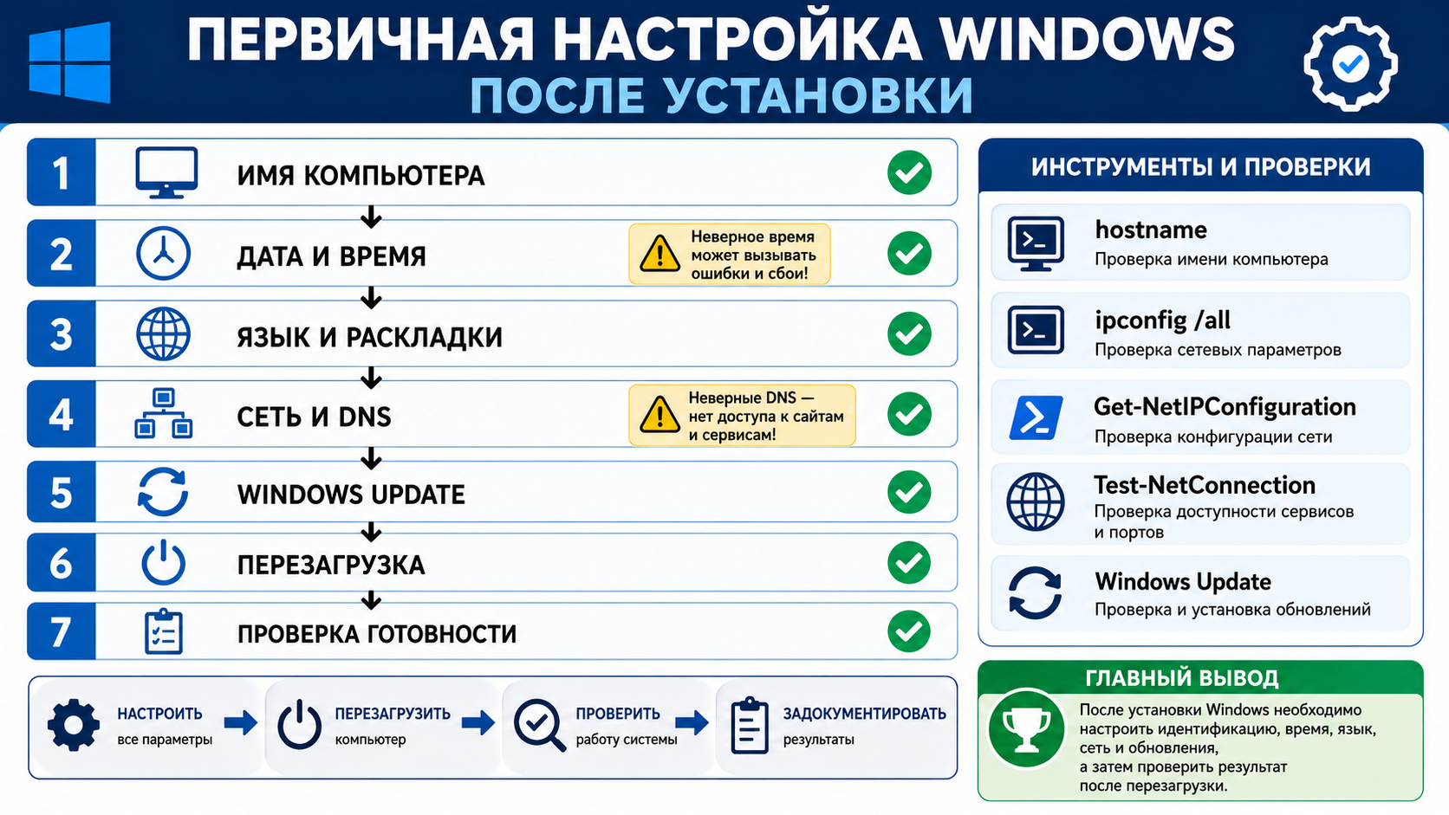
Диагностика

Slide 59
7. Установка базового программного обеспечения.
Что устанавливают на рабочий компьютер
Базовый набор зависит от задач пользователя.
Обычно устанавливают:
браузер;
офисные приложения;
архиватор;
PDF-программу;
корпоративные приложения;
средства удалённой поддержки.
Нельзя устанавливать программы без служебной необходимости.

Slide 60
Требования перед установкой
Перед установкой проверяют:
назначение компьютера;
требования пользователя;
версию и архитектуру Windows;
системные требования программы;
свободное место на диске;
наличие лицензии.
Программа должна быть совместима с Windows 10/11 x64.

Slide 61
Надёжные источники программ
Программы получают:
с официального сайта разработчика;
из Microsoft Store;
из корпоративного хранилища;
через утверждённый пакетный менеджер;
с установочного носителя организации.
Не следует использовать случайные сайты, сборники и модифицированные установщики.

Slide 62
Типы установочных файлов
Часто используются:
.exe — установщик производителя;
.msi — пакет Windows Installer;
.msix — современный пакет Windows;
Microsoft Store — установка через магазин;
Portable — приложение без стандартной установки.
Portable-программы также должны быть разрешены организацией.

Slide 63
Процесс установки
Обычная последовательность:
Скачать установщик.
Проверить источник и имя файла.
Запустить установку.
Выбрать нужные компоненты.
Не устанавливать лишние дополнения.
Проверить запуск программы.
Административные права используют только при необходимости.

Slide 64
Установка через WinGet
WinGet позволяет искать и устанавливать программы из командной строки.
Поиск:
winget search 7zip
Установка:
winget install --id 7zip.7zip
Просмотр установленных пакетов:
winget list
Перед выполнением проверяют точный идентификатор пакета.

Slide 65
Настройка после установки
После установки проверяют:
запускается ли программа;
созданы ли нужные ярлыки;
установлены ли обновления;
работает ли открытие файлов;
нет ли лишней автозагрузки;
доступна ли программа обычному пользователю.
Не каждое приложение должно запускаться вместе с Windows.

Slide 66
Удаление программы
Удалять программу следует штатным способом:
Параметры
→ Приложения
→ Установленные приложения
Также можно использовать:
winget uninstall --id 7zip.7zip
После удаления проверяют:
исчезла ли программа;
не осталось ли ошибок;
не требуется ли перезагрузка;
не используются ли оставшиеся данные пользователем.

Slide 67
Проверка готовности ПО
Рабочее место готово, если:
установлен только утверждённый набор программ;
приложения запускаются без ошибок;
программы обновлены;
лицензии активны;
обычный пользователь может работать;
лишние приложения и автозагрузка отсутствуют.
Установленный набор фиксируют в паспорте рабочего места.

Slide 68
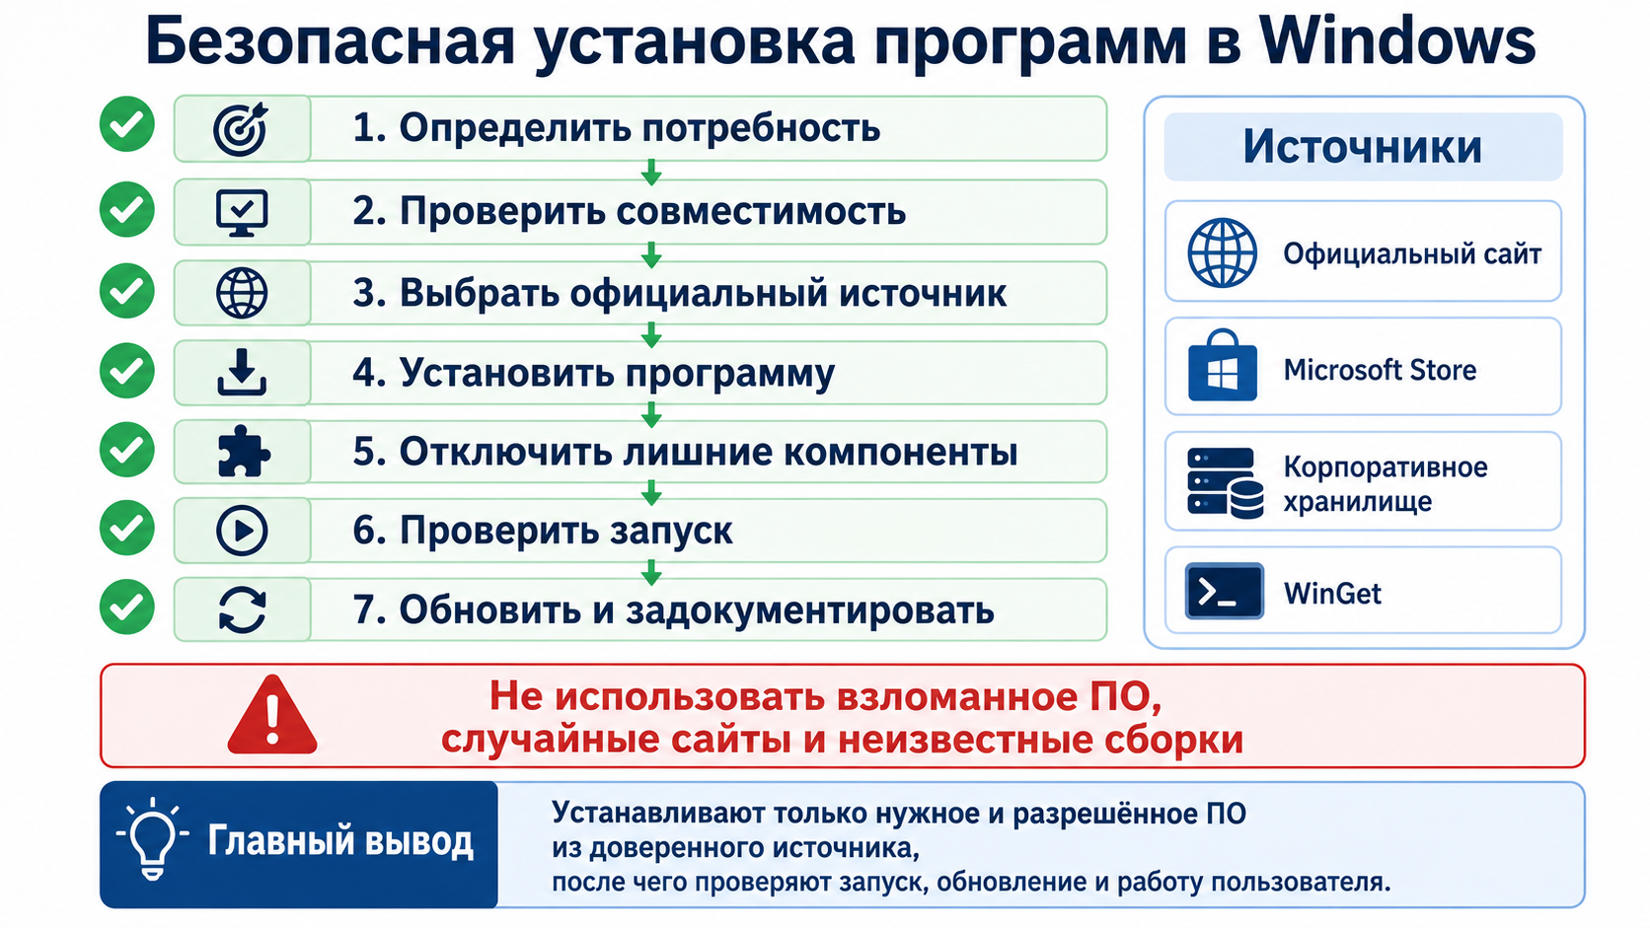
Диагностика

Slide 69
8. Средства восстановления Windows:
точка восстановления, сброс и среда WinRE
Зачем нужны средства восстановления
Изменение драйвера или программы может вызвать сбой.
Обновление может нарушить загрузку Windows.
Системные файлы могут быть повреждены.
Windows содержит встроенные средства восстановления.
Способ восстановления выбирают по типу неисправности.
Перед действиями сохраняют важные данные пользователя.

Slide 70
Основные средства восстановления
Windows предоставляет:
точку восстановления системы;
удаление проблемного обновления;
восстановление запуска;
безопасный режим;
сброс компьютера;
среду восстановления Windows — WinRE.
Начинают с наименее разрушительного способа.

Slide 71
Точка восстановления системы
Сохраняет состояние системных файлов и реестра.
Может создаваться перед установкой программ и драйверов.
Не является резервной копией личных файлов.
Позволяет отменить недавние системные изменения.
Требует включённой защиты системы.
Создаётся отдельно для выбранного системного диска.
Важно
Точка восстановления ≠ резервная копия файлов

Slide 72
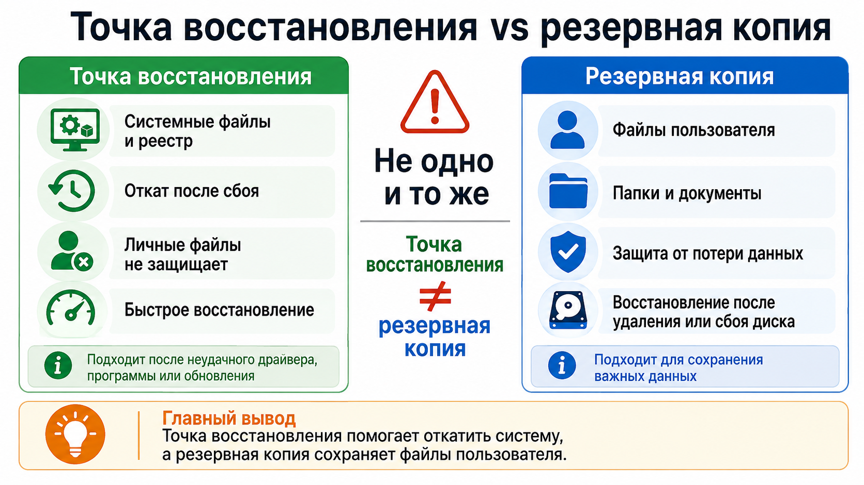
Точка восстановления ≠ резервная копия файлов

Slide 73
Создание точки восстановления
Запуск:
Win + R
→ sysdm.cpl
→ Защита системы
Последовательность:
Выбрать системный диск.
Включить защиту системы.
Нажать «Создать».
Указать понятное имя.
Дождаться завершения.
Проверить наличие точки.

Slide 74
Восстановление из контрольной точки
Путь:
Защита системы
→ Восстановить
→ Выбрать точку
Windows показывает доступные точки восстановления.
Можно проверить затрагиваемые программы и драйверы.
После подтверждения компьютер перезагрузится.
Системные изменения будут отменены.
Личные файлы обычно не удаляются.
После загрузки проверяют исходную неисправность.

Slide 75
Среда восстановления Windows — WinRE
WinRE запускается, если Windows не загружается нормально.
Также её можно открыть:
Параметры
→ Система
→ Восстановление
→ Расширенный запуск
Основные инструменты:
восстановление при загрузке;
параметры загрузки;
удаление обновлений;
восстановление системы;
командная строка;
сброс компьютера.

Slide 76
Безопасный режим
Windows запускается с минимальным набором драйверов.
Используется для поиска проблем после установки ПО.
Помогает удалить ошибочный драйвер или приложение.
Сеть может быть отключена в обычном безопасном режиме.
Безопасный режим не исправляет проблему автоматически.
После изменения выполняют обычную перезагрузку.
Путь:
WinRE
→ Параметры загрузки
→ Перезагрузить
→ Безопасный режим

Slide 77
Восстановление при загрузке
Используется, если Windows не может нормально запуститься.
Средство проверяет:
загрузочные файлы;
системные параметры загрузки;
некоторые повреждения системы;
типовые ошибки запуска.
Путь:
WinRE
→ Поиск и устранение неисправностей
→ Дополнительные параметры
→ Восстановление при загрузке
Средство не устраняет все возможные неисправности.

Slide 78
Удаление проблемного обновления
Если сбой появился после обновления, можно удалить:
последнее качественное обновление;
последнее функциональное обновление.
Путь:
WinRE
→ Дополнительные параметры
→ Удалить обновления
Перед удалением проверяют:
когда появилась ошибка;
какое обновление установлено;
есть ли связь между обновлением и сбоем.
Обновления не удаляют без подтверждённой причины.

Slide 79
Сброс компьютера
Сброс переустанавливает Windows.
Доступны варианты:
Сохранить мои файлы
Удалить всё
Также выбирают источник установки:
Загрузка из облака
Локальная переустановка
При сбросе приложения и часть настроек удаляются.
Перед запуском нужна резервная копия данных.

Slide 80
Как выбрать средство восстановления
Windows загружается, но появилась ошибка
Удалить программу или драйвер
→ точка восстановления
Windows не загружается
WinRE
→ восстановление при загрузке
→ безопасный режим
Ошибка после обновления
Удалить последнее обновление
Другие способы не помогли
Сброс компьютера

Slide 81
Безопасная последовательность
Зафиксировать симптом.
Сохранить важные файлы.
Определить недавнее изменение.
Выбрать наименее разрушительное средство.
Выполнить восстановление.
Перезагрузить компьютер.
Проверить устранение неисправности.
Задокументировать результат.

Slide 82
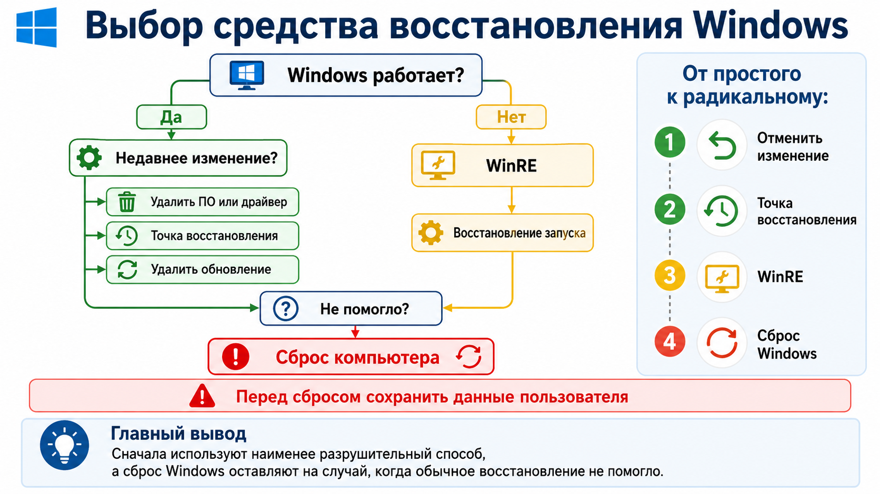
Диагностика

Slide 83
9. Проверка готовности рабочего места
Что означает «рабочее место готово»?
Windows установлена и нормально загружается.
Оборудование определяется без ошибок.
Созданы нужные учётные записи.
Настроены имя, время, язык и сеть.
Установлены обновления и рабочие программы.
Результаты проверки задокументированы.
Рабочий стол без ошибок ещё не означает, что компьютер готов.

Slide 84
Проверка системы
Проверяют:
версию и редакцию Windows;
состояние активации;
имя компьютера;
дату и время;
часовой пояс;
отсутствие ожидающей перезагрузки.
Команды:
winver
hostname
Get-ComputerInfo |
Select-Object WindowsProductName,
WindowsVersion,
OsBuildNumber

Slide 85
Проверка оборудования
В Device Manager нет неизвестных устройств.
Сетевой адаптер работает.
Звук и видео определяются.
Диски отображаются в системе.
Клавиатура и мышь работают.
Нет жёлтых предупреждающих значков.
Запуск:
devmgmt.msc

Slide 86
Проверка учётных записей
На компьютере есть административная учётная запись.
Для работы создан обычный пользователь.
Обычный пользователь не входит в Administrators.
Вход под обеими учётными записями проверен.
Административные действия вызывают запрос UAC.
Неиспользуемые учётные записи отключены или удалены.
Проверка:
Get-LocalUser
Get-LocalGroupMember Administrators

Slide 87
Проверка сети
Сетевой адаптер включён.
Получен корректный IP-адрес.
Указаны шлюз и DNS-сервер.
Разрешаются DNS-имена.
Доступны необходимые сайты и сервисы.
Выбран правильный сетевой профиль.
Команды:
ipconfig /all
nslookup microsoft.com
Test-NetConnection microsoft.com -Port 443

Slide 88
Проверка обновлений и программ
Windows Update не показывает критичных обновлений.
Выполнена требуемая перезагрузка.
Установлены только разрешённые программы.
Все необходимые приложения запускаются.
Нет лишних программ в автозагрузке.
Лицензируемое ПО активировано.
Проверять программу нужно под обычным пользователем.

Slide 89
Проверка безопасности и восстановления
Microsoft Defender работает.
Windows Firewall включён.
Для системы создана точка восстановления.
Проверен доступ к WinRE.
Важные данные имеют резервную копию.
Пароли и ключи не записаны в открытом виде.
PowerShell:
Get-MpComputerStatus
Get-NetFirewallProfile
Точка восстановления не заменяет резервную копию файлов.

Slide 90
Проверка после перезагрузки
После перезагрузки повторно проверяют:
Windows загружается без ошибок;
пользователь может войти;
сеть подключается;
программы запускаются;
обновления завершены;
новые ошибки не появились.
Некоторые проблемы видны только после повторной загрузки.

Slide 91
Паспорт рабочего места
В паспорт записывают:
имя и назначение компьютера;
версию и редакцию Windows;
пользователя и подразделение;
характеристики оборудования;
сетевые параметры;
установленные программы;
выполненные настройки;
дату и результат проверки.
Пароли в паспорт не записывают.

Slide 92
Итоговый чек-лист
Рабочее место можно передавать пользователю, если:
Система — OK
Оборудование — OK
Учётные записи — OK
Сеть и DNS — OK
Обновления — OK
Программы — OK
Безопасность — OK
Восстановление — OK
Документация — OK
При обнаружении ошибки передача компьютера откладывается.

Slide 93
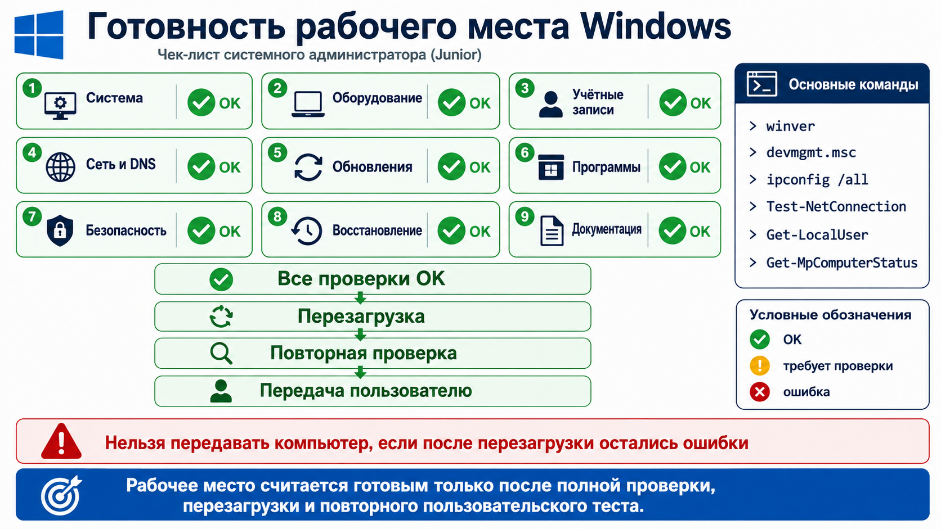
Диагностика

Slide 94
Основные выводы:
Для рабочего места организации обычно используется Windows 11 Pro.
Перед установкой проверяют UEFI, GPT, Secure Boot, TPM 2.0 и ресурсы компьютера.
Чистую установку выполняют с официального ISO после сохранения важных данных.
Для ежедневной работы используют обычную учётную запись, а права администратора — только для настройки.
Драйверы и программы устанавливают только из доверенных источников.
После установки настраивают имя компьютера, время, язык, сеть и обновления.
Точка восстановления отменяет системные изменения, но не сохраняет файлы пользователя.
Готовность рабочего места подтверждают после перезагрузки и повторной проверки.

Slide 95
Контрольные вопросы
Чем редакции Windows Home, Pro и Enterprise отличаются друг от друга?
Для чего Windows 11 нужны UEFI, Secure Boot и TPM 2.0?
Что называется чистой установкой Windows?
Чем локальная учётная запись отличается от Microsoft Account?
Почему для ежедневной работы не рекомендуется использовать администратора?
Как определить устройство, для которого не установлен драйвер?
Какие настройки выполняют сразу после установки Windows?
Чем точка восстановления отличается от резервной копии файлов?
Какие средства восстановления доступны в WinRE?
Какие проверки выполняют перед передачей компьютера пользователю?

